Slide 1
Metabolický syndrom
MUDr. Yvona Pospíšilová
Interní, hematologická a onkologická klinika FN Brno a LF MU Brno
pospisilova.yvona@fnbrno.cz
16. 11. 2021

Slide 2
Metabolický syndrom (MetSy)
Mnohočetný metabolický syndrom
Reavenův syndrom
Syndrom inzulinové rezistence
Syndrom X
„Nemoc z blahobytu“
„Civilizační syndrom“…
  asi 30 - 50 % populace
  hlavní příčina úmrtí ve vyspělých zemích

Slide 3
Metabolický syndrom
diabetes mellitus nebo porušená tolerance glukózy
centrální (abdominální) obezita
esencielní hypertenze
dyslipidémie
  „smrtící kvarteto“ (Kaplan)

Slide 4
Metabolický syndrom 3,5x zvyšuje riziko kardiovaskulární mortality
Metabolický
Syndrom:
ANO
ANO
KV mortalita, %
NE
NE
0
2
4
6
8
10
12
Roky
Lakka HM et al. JAMA 2002;288:2709-2716.
Notes:
MetS 3,5x zvyšuje riziko kardiovaskulární mortality : Kuopio Ischaemic Heart Disease Risk Factor Study
Cca 1000 mužů z Kuopia ve Finsku bylo sledováno 10 let. Doktorka Lakka ukázala 3,5 násobné zvýšení rizika kardiovaskulární mortality. Toto zvýšéné riziko je stejně vysoké jako riziko diabetiků 2.typu podle Framingham Study.
Reference:
Lakka HM, Laaksonen DE, Lakka TA, Niskanen LK, Kumpusalo E, Tuomilehto J, Salonen JT. The metabolic syndrome and total and cardiovascular disease mortality in middle-aged men. JAMA 2002;288:2709-2716.
Alexander CM, Landsman PB, Teutsch SM, Haffner SM. NCEP-defined metabolic syndrome, diabetes, and prevalence of coronary heart disease among NHANES III participants age 50 years and older. Diabetes 2003;52:1210-1214.

Slide 5
Metabolický syndrom
„komplikovaný vztah desítek jevů v organizmu“
2 - 4 více KVO
16 x více DM typu 2

Slide 6
Prevalence metabolického syndromu
USA: běloši 23 % žen a 25 % mužů a Hispánci a Indiáni až 55%, PIMA Indiáni až 90 %
Arabská populace - 70%, původní obyvatelé Austrálie, ostrov Mauritius, indická městská populace…
ČR (2001): 32 % mužů a 24,5 % žen

Slide 7
Genetická dispozice metabolického sy: 50% populace („thrifty“ genotyp)
prevalence se zvyšuje věkem (ve stáří až 3/4 naší populace) a působením zevních faktorů
  fyzická inaktivita, nevhodné složení potravy a její vyšší kalorická hodnota atp.
  souvislost se vzděláním…….

Slide 8
Geny nestačí kompenzovat rychlost změn životního stylu

Slide 9
PROZÁNĚTLIVÉ ZMĚNY:
  zvýšení adhezivních molekul (E-selektin a P-selektin)
  zvýšení interleukinu a TNF-1
  zvýšení CRP
CÉVNÍ ZMĚNY:
  mikroalbuminurie (ukazatel endoteliálního poškození - diabetes, hypertenze)
  zvýšení endotelinu
  snížení NO
  zvýšení vazokonstrikce a snížení vazodilatace cévní stěny
HYPERTENZE:
  změny spektra katecholaminů
  zvýšená resorpce Na
  zvýšená citlivost cév na Na
  poruchy Na/K pumpy
  zvýšená sympatikotonie
HORMONÁLNÍ ZMĚNY:
  hyperandrogenismus
  hirsutismus
  syndrom ovariální dysfunkce a polycystických ovarií

Slide 10
ANTROPOMETRICKÉ ZMĚNY:
  androidní obezita
  zvýšení intraabdominálního tuku
  nižší bazální energetický výdej
  nižší hladina leptinu (hormon tukové tkáně)
  fetální malnutrice
DYSLIPIDÉMIE
  hypertriglycidémie
  malé denzní LDL částice
  nižší HDL-CH
  zvýšení Lp(a)
  zvýšené ukládání lipidů do cévní stěny
  zvýšení homocysteinu
GLYKOREGULAČNÍ PORUCHY:
  inzulinorezistence
  hyperinzulinémie
  porucha dynamiky sekrece inzulinu
  hyperglykémie
  porucha glukózové tolerance
  zvýšená glykémie nalačno
  diabetes mellitus
  gestační diabetes mellitus

Slide 11
PROLIFERAČNÍ AKTIVITA:
  zvýšená proliferace buněk hladké svaloviny cév
  zvýšení mitogenní aktivity – kancerogenita?
PORUCHY KOAGULACE:
  vyšší PAI-1
  vyšší faktor VII
  vyšší faktor VIII
  snížení fibrinolýzy
  změny agregace destiček
  vyšší fibrinogen a antitrombin III
PSYCHICKÉ ZMĚNY:
  závislost na jídle
  „night eating“ syndrom
  deprese, schizofrenie
PORUCHA IMUNITY
ZVÝŠENÝ OXIDAČNÍ STRES
NAFLD (non-alcoholic fatty liver disease)

Slide 12
CHOPN
Psoriáza
Alzheimerova choroba
Snížení natriuretických peptidů
Nižší kostní denzita
Hyperurikémie
Zvýšené riziko urolithiasy

Slide 13
Klinická identifikace metabolického syndromu podle NCEP-ATP III kritérií
(The Nation Cholesterol Education Program - 2001)
obvod pasu:
  muži > 102 cm
  ženy > 88 cm
triglyceridy ≥ 1,7 mmol/l
HDL-cholesterol:
  muži < 1,0 mmol/l
  ženy < 1,3 mmol/l
krevní tlak ≥ 130/85 mmHg
glykémie na lačno ≥ 6,1 mmol/l
přítomnost
tří a více faktorů
znamená pozitivní diagnózu metabolického syndromu
Zdroj: Expert Panel on Detection, JAMA 2001
Notes:
Zde je důležité si všimnout, že zvýšený LDL-cholesterol není kritériem pro stanovení metabolického syndromu.
Podle nejnovějších zpráv se uvažuje o snížení hranice obvodu pasu u Evropanů ze 102 cm na 95 cm a u Evropanek z 88 cm na 80 cm.

Slide 14
Diagnóza metabolického syndromu podle ČIMS
obvod pasu:
  muži > 102 cm
  ženy > 88 cm
triglyceridy ≥ 1,7 mmol/l (nebo hypolipidemická léčba)
HDL-cholesterol:
  muži < 1,0 mmol/l
  ženy < 1,3 mmol/l
krevní tlak ≥ 130/85 mmHg (nebo antihypertenzní léčba)
glykémie na lačno ≥ 5,6 mmol/l (nebo PGT nebo DM 2)
přítomnost
tří a více faktorů
znamená pozitivní diagnózu metabolického syndromu
Notes:
Zde je důležité si všimnout, že zvýšený LDL-cholesterol není kritériem pro stanovení metabolického syndromu.
Podle nejnovějších zpráv se uvažuje o snížení hranice obvodu pasu u Evropanů ze 102 cm na 95 cm a u Evropanek z 88 cm na 80 cm.

Slide 15
„Harmonizovaná definice metabolického sy“ 2009
Alberti KG et al., Circulation 2009:120:1640-1645
  konsensus 5 velkých společností: 3 a více z následujících kritérií:
obvod pasu:
  muži ≥ 94/102 cm (zvýšené/vysoké riziko)
  ženy ≥ 80/88 cm (zvýšené/vysoké riziko)
triglyceridy > 1,7 mmol/l (nebo léčba)
HDL-cholesterol:
  muži < 1,0 mmol/l (nebo léčba)
  ženy < 1,3 mmol/l
krevní tlak ≥ 130/85 mmHg (nebo léčba)
glykémie na lačno ≥ 5,6 mmol/l (nebo léčba)

Slide 16
Metabolický syndrom
diabetes mellitus nebo porušená tolerance glukózy
centrální (abdominální) obezita
esencielní hypertenze
dyslipidémie

Slide 17
DIABETES MELLITUS 2. TYPU
kolem 90 % všech diabetiků ve vyspělých zemích, až 100 % všech diabetiků v rozvojových zemích
ČR-2004: 88,5 % diabetiků má diabetes mellitus typu 2 (prof. Škrha-2009)
„coca-colonizace“, „pandemie“

Slide 18
Metabolický syndrom
diabetes mellitus nebo porušená tolerance glukózy
centrální (abdominální) obezita
esencielní hypertenze
dyslipidémie

Slide 19
OBEZITA
androidní typ (centrální)
obvod pasu - ženy nad 80 (88) a muži nad 94 (102) cm
viscerální tuk (snížení citlivosti k inzulinu, zvýšení citlivosti k sympatiku, zvýšená endoteliální dysfunkce, trvorba zánětlivých markerů atp.) - C.T., MRI, měření kožní impedance, měření perikardiálního tuku, měření jaterního tuku
FTO gen – jen asi u 1-2 % obézních
↓váhy o 10% vede ke ↓ DM a onkol. onem. O 50%

Slide 20
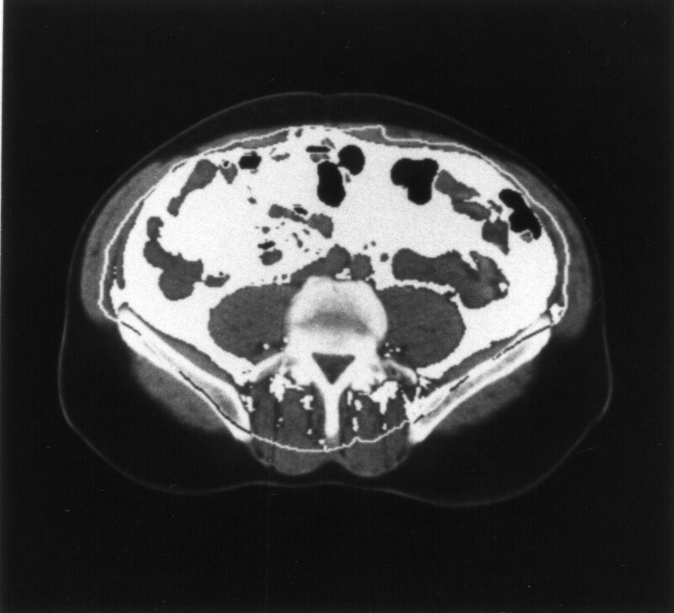
Vnitřní (viscerální) tuk
Nebezpečná tuková tkáň!
předek
Visceralní tuk
Subcutaneous AT
záda
Lemieux I et al. Ann Endocrinol (2001) 62:255-261
Notes:
8
Abdominal obesity is the most common cause of this cluster of metabolic abnormalities increasing risk of coronary heart disease in type 2 diabetic patients.
Obesity, however, is a heterogeneous phenotype and not every obese patient is at high risk of coronary heart disease despite the fact that there is a well-established relationship between overweight/obesity and the probability of developing complications.
Imaging studies conducted in the ‘80s using techniques such as magnetic resonance imaging or computed tomography have allowed to measure with a high level of accuracy not only the amount of total body fat but also the amount of abdominal fat located subcutaneously or in the abdominal cavity, the so-called intra-abdominal or visceral adipose tissue (AT). Results published over the last 15 years have emphasized that the amount of visceral AT is a critical correlate of the metabolic complications that have been in the past associated with excess body weight per se.

Slide 21
REDUKCE HMOTNOSTI SNIŽUJE NÁDOROVÉ A METABOLICKÉ RIZIKO O 50 %, KARDIOVASKULÁRNÍ RIZIKO O 20 %
Terapie:
  zdravá výživa, psychoterapie, fyzická aktivita – lepší „fit fat“ než „unfit unfat“ – je snazší udržet pohybovou aktivitu než úpravu stravování (dlouhou dobu vsedě nelze nahradit „chvilkovým cvičením“)
  Farmakoterapie:
    léky tlumící chuť k jídlu – anorektika, sympatikomimetika: fentermin (Adipex)- jen 3 měsíce, ve většině států EU zakázán
    léky ovlivňující vstřebávání tuků z trávicího traktu: orlistat
    GLP-1-agonisté (liraglutid – SAXENDA, semaglutid p.o., vyšší dávky jak při léčbě DM)
  Bariatrická chirurgie – do 65 let věku

Slide 22
MYSIMBA
  kombinace antidepresiva Bupropionu SR a antagonisty opiátových rp Naltrexonu
  v EU a tedy ČR od 10/2016
  pokles tělesné hmotnosti o 5 % za rok, snížení glyk. Hb, pozitivní kardiovask. účinek

Slide 23
Metabolický syndrom
diabetes mellitus nebo porušená tolerance glukózy
centrální (abdominální) obezita
esencielní hypertenze
dyslipidémie

Slide 24
Klasifikace hypertenze (měřeno v ordinaci) – Office BP – EVROPA 2018
Optimální (do 120/80 mm Hg)
Normální (120-129/80-84 mm Hg)
Vysoký normální (130-139/85-89 mm Hg)
Hypertenze 1. stupně (140-159/90-99 mm Hg)
Hypertenze 2. stupně (160-179/100-109 mm Hg)
Hypertenze 3. stupně (nad 180/110 mm Hg)
Izolovaná systolická hypertenze (nad 140 mm Hg syst. a pod 90 mm Hg diast.)

Slide 25
Hlavní třídy antihypertenziv
Diuretika
Beta-blokátory
Blokátory kalciových kanálů
Inhibitory angiotensin-konvertujícího enzymu (ACE-I)
Blokátory AT1 receptoru pro angiotenzin II (sartany, AT-1 blokátory)

Slide 26
HYPERTENZE
metabolicky pozitivní - ACE-I, AT-1 blokátory (sartany)
metabolicky neutrální - CA-A (antagonisté Ca- kanálů), centrálně působící hypotenziva a sympatikolytika
metabolicky negativní - diuretika, BB (beta- blokátory)

Slide 27
Cílové hodnoty TK
Osoby do 65 let věku 120-129 mm Hg syst.
Osoby nad 65 let věku – 130-139 mm Hg syst., dle biologického věku i ev. do 150 mm Hg syst. a nad 70 mm Hg diast.
Diabetici a prediabetici a osoby s ICHS: Evropa – do 130/syst. mm Hg, ČR – „kolem“ 130/80 mm Hg

Slide 28
Metabolický syndrom
diabetes mellitus nebo porušená tolerance glukózy
centrální (abdominální) obezita
esencielní hypertenze
dyslipidémie

Slide 29
DYSLIPIDÉMIE („aterogenní triáda“)
zvýšení triglyceridů (až 50 % populace v ČR má aterogenní hodnoty TG)
snížení HDL-CH
malé denzní LDL-CH částic
zvýšení neesterifikovaných mastných kyselin
zvýšení VLDL
snížení aktivity lipázy

Slide 30
Poruchy koagulace
zvýšení plasminogen aktivátoru inhibitoru-1 (PAI-1) - nezávislý rizikový faktor aterosklerózy
zvýšení hladiny fibrinogenu
snížení hladiny AT III a proteinu C
zvýšená agregace trombocytů

Slide 31
Nádory
Muži - kolorektální karcinom, karcinom prostaty
Ženy - nádory prsu, nádory žlučníku, endometria, cervixu a ovaria
  stimulační efekt hyperinzulinémie, kancerogenní nitrosaminy ze smažených a pečených pokrmů, zvýšení proliferativních cytokinů (tkáňový růstový faktor, TNF, interleukiny atp.) u inzulinorezistence čili metabolického syndromu

Slide 32
Patogeneze Met Sy („čím dál tím složitější…“)
1) Inzulinorezistence (prof. Reaven)
2) Chronický zánět tukové tkáně
3) Hormony tukové tkáně
4) Hormony svalové tkáně
5) Střevní flora

Slide 33
1) Inzulinorezistence (prof. Reaven) - 1988

Slide 34
Metabolický syndrom: propojená sítˇ aterogenních faktorů
genetické faktory a vliv prostředí
hyperglykémie/PGT
dyslipidémie
hypertenze
endoteliální dysfunkce/ mikroalbuminurie
hypofibrinolýza
zánět
inzulinová
rezistence
ateroskleróza
Adapted from McFarlane S, et al. J Clin Endocrinol Metab 2001; 86:713–718.
Notes:
Celá řada faktorů, jak genetických, tak faktorů prostředí, ovlivňuje vývoj inzulinové rezistence a je spojena s KV rizikovými faktory. Zejména viscerální obezita je silným rizikovým faktorem pro inzulinovou rezistenci a významně přispívá k hyperglykémii/snížené glukózové toleranci, dyslipidémii a hypertenzi.
Ostatní rizikové faktory spojené s inzulinovou rezistencí a viscerální obezitou zahrnují zvýšené hladiny PAI-1, endoteliální dysfunkci, mikroalbuminurii, a zvýšené hladiny CRP (marker systémového zánětu).
Soubor těchto kardiovaskulárních rizikových faktorů, které dotvářejí metabolický syndrom, signifikantně zvyšuje riziko aterosklerózy.
McFarlane S, et al. J Clin Endocrinol Metab 2001; 86:713–718.

Slide 35
Inzulinová rezistence
Primární (vrozená, geneticky daná, zkoumají se kandidátní geny) – důležitá u asijské jižní populace
Sekundární (získaná) – důležitá u bílé, černošské a indiánské rasy

Slide 36
2) Chronický zánět tukové tkáně

Slide 37
Teorie chronického zánětu jako podkladu aterosklerozy
mírný chronický zánět bílé tukové tkáně, způsobené chronickým imunitním procesem (zvýšení TNF alfa, interleukionu alfa atp.), i v mozku prokázán chron. zánět (zvýšení neurodegenerat. onem.?)
→ ateroskleroza
→ DM 2. typu
→ inzulinorezistence
→ centrálně zvýšení chuťi k jídlu

Slide 38
3) Hormony tukové tkáně

Slide 39
Tuková tkáň jako endokrinní orgán (Adipocyty produkují adipo(cyto)kiny) – asi 600 působků..
Resistin
Vaspin
Apelin
IL-6
TNF-alfa
Retinal-binding –protein-4
Plasminogen – aktivátor – inhibitor – 1
FABP-4 fatty acid binding protein 4
Adiponektin
LCN2 (neutrophil gelatinase-associated lipocalin)
Omentin
Leptin
Visfatin
Adipsin
Chimerin

Slide 40
Adiponektin
Hladina adiponektinu a exprese
jeho receptorů je snížena u osob
s DM, AS, KVO a centrální obezitou
Adipocyt
Adiponektin
Alkohol
Rimonabant
Glitazony
Statiny
Fibráty
snížení migrace
makrofágů v cévní
stěně a jejich přeměnu na tukové bb.
snížení TG,
zvýšení HDL-CH,
zvýšení inz. senz.
protizánětlivě
zvýšení transportu G
a snížení glukoneogeneze
v játrech
antidiabetogenně
antiskleroticky

Slide 41
Adiponektiny v terapii
ADA 2020:
  CTRP3, CTRP1, mitotan? – podávané u myší vedou ke snížení váhy…

Slide 42
Terapie:
- úprava životosprávy
- metformin
- thiazolidindiony (glitazony)
- akarbóza
- orlistat
- inkretiny
  preventivními opatřeními lze snížit nebo oddálit vznik diabetu typu 2 až o 80 %

Slide 43
Terapie:
  dietní opatření – „zdravá výživa“
  zvýšení fyzické aktivity (cvičení zvyšuje produkci „proti zánětlivých“ cytokinů)
  malé dávky alkoholu ?
  redukce tělesné hmotnosti
  hypolipidemika (fibráty – u DM 2. typu s TG nad 4 mmol/l, základem léčby ale jsou statiny)

Slide 44

2021 European Guidelines on cardiovascular disease prevention in clinical practice

Slide 45
European Guidelines on cardiovascular disease prevention in clinical practise – version 2021
Frank L.J. Visseren et al.: ESC Guidelines on cardiovascular disease prevention in clinical practice (version 2021). Developed by Task Force of the European Society of Cardilogy and Other Societies on Cardiovascular Disease Prevention in Clinical Practise (constituted by representatives of ten societies and by invited experts)
European Heart Journal, 2021 42, 3227-3337, https://doi.org/10.1093/eurheartj/ehab-484
Published: 22 September 2021

Slide 46
Charakteristika osob které jsou „zdravé“:
Nekuřáci
Adekvátní fyzická aktivita – minimálně 30 minut 5 x týdně
Zdravé stravovací návyky
Normální tělesná hmotnost
Krevní tlak pod 140/90 mm Hg
Celkový cholesterol pod 5 mmol/l
Normální metabolismus glukózy
Vyhýbají se přehnanému stresu

Slide 47
Nutriční doporučení
Nasycené mastné kyseliny < 10% celkového energetického příjmu
Trans- mastné kyseliny tak málo jak je jen možné
Celozrnné pečivo
< 5 g soli/den
30-45 g vlákniny/den
200 g ovoce/den
200 g zeleniny/den
30 g nesolených oříšků denně
Ryba minimálně 2 x týdně, jedna z toho „tučná“
Redukce červeného masa na maximálně 350-500g/týden, minimalizovat jejich sekundární zpracování
Vysazení sladkých nápojů

Slide 48
Nutriční doporučení
Alkohol??? Maximálně 20g/den alkoholu pro muže a 10g/den pro ženu, pokud nejsou zvýšeny TG – již není doporučováno, maximálně 100 g/týden
Káva?? Čaj??
Fyzická aktivita…..

Slide 49
4) Hormony svalové tkáně

Slide 50
Hormony svalové tkáně - myokiny
sekretovány při pohybu (50-500? působků, např. IL-6, irisin)
  působí regeneračně
  zlepšují inzulinovou rezistenci a sekreci
  působí pozitivně na střevní floru
  tlumí systémový zánět (imunosuprese)
  neutralizují prozánětlivý efekt většiny adipocytů
  působí tzv. „hnědnutí“ bílé tukové tkáně
  snížení demence

Slide 51
Myokiny
Růst svalů a regenerace (IL-4, Il-6, IL-7, IL-8, IL-15, LIF, Myostatin)
Regulace metabolismu (BDNF, IL-6, IGF-1, IGF-2, IGF-21)
Protizánětlivá, imunosupresní aktivita (IL-4, IL-6)
Regulace výdeje energie /GF-21, Irisin, BAIBA, EPO)

Slide 52
POHYB (150-300 minut aerobní aktivity/týden)
Kardiologie (ICHS)
Neurologie (COM, Alzheimerova choroba)
Psychiatrie (deprese, úzkost)
Obezitologie
Onkologie
Osteologie (osteoporoza)
(krokoměry na ruce nadhodnocují….)

Slide 53
JAMA NETWORK OPEN – 3/2019
Studie od roku 1995: několik tisíc mužů a žen 50-71 let, dotazník stran fyzické aktivity
Snížení rizika náhlé smrti, předčasného úmrtí, IM – o 30-40 % u osob, které pravidelně cvičí
Benefity ustupují při přerušení cvičení a opět nastupují při znovuzařazení cvičení do denních aktivit

Slide 54
5) Střevní flora

Slide 55
Složení střevní flóry
10 x více bakterií než počet buněk v těle
Mikrobiom má 100-500 x více genů než lidský genom
Vytvářejí hormony, proteiny, transmitery, zánětlivé faktory, rozkládají polysacharidy
90 % bakterií tvoří Bacteroides (štíhlí) a Firmicutes (obézní), jejich poměr lze měnit hubnutím či tloustnutím

Slide 56
Složení střevní flóry
Dáno geneticky nebo stravou?
Může změnit bariatrická operace (např. ovlivněním inkretinů, střevní mikroflóry, žlučového metabolismu)
Nedaří se zatím změnit zásadně
Ovlivňuje např. paradentoza či periodontitida ( a naopak)

Slide 57
Složení střevní flóry
- u obézních jedinců jiná jak u hubených
- podobná v určité domácnosti
- záleží na typu porodu
- genetika + porodní cesta + prostředí + strava
- „transplantace upravené stolice“−“fekální bakterioterapie“ – jiné zastoupení mikroorganismů

Slide 58
Složení střevní flóry
Může měnit v pozitivním smyslu:
  Metformin ? Některé studie ale zase dokládají opak……?
  fyzická aktivita
  příjem ovoce, zeleniny a luštěnin
  porod vaginální cestou (od prvních hodin po porodu začíná kolonizace střev)
  kojení

Slide 59
Již studie o podávání různých probiotik:
→ změna chuti k jídlu
  → změna střevní flory
→ zlepšení DM typu 2 ? budou nová antidiabetika z okruhu probiotik?

Slide 60
Léčba MetSy ?
(Endo)kanabinoidní systém -endogenní systém mezibuněčné signalizace
  1988 - objev receptoru CB1
  1992 - objev endogenního agonisty - anandamide (ananda – sanskrt „blaženost“)
  THC (terpenoid derivative tetrahydrocannabinol) - hlavní složka marihuany
  ovlivňuje dopamin, serotonin, gama-amino-máselnou kyselinu atp. na nervových synapsích

Slide 61
(Endo)kanabinoidní systém
  kouření, přejídání, nadváha atp. - zvýšení aktivace endokanabinoidního systému
  Di Marzo, 1998: „Pociťuj méně bolesti, uvolni se, jez, zapomeň, spi a opatruj se.“
  RIMONABANT (selektivní inhibitor receptorů CB1 v mozku) (Acomplia-Sanofi Aventis)
  fáze III studie RIO (RIO-Lipids, RIO-Europe, RIO-Diabetes) a STRATUS-US (kuřáci) - dokončeny 2004-2005

Slide 62
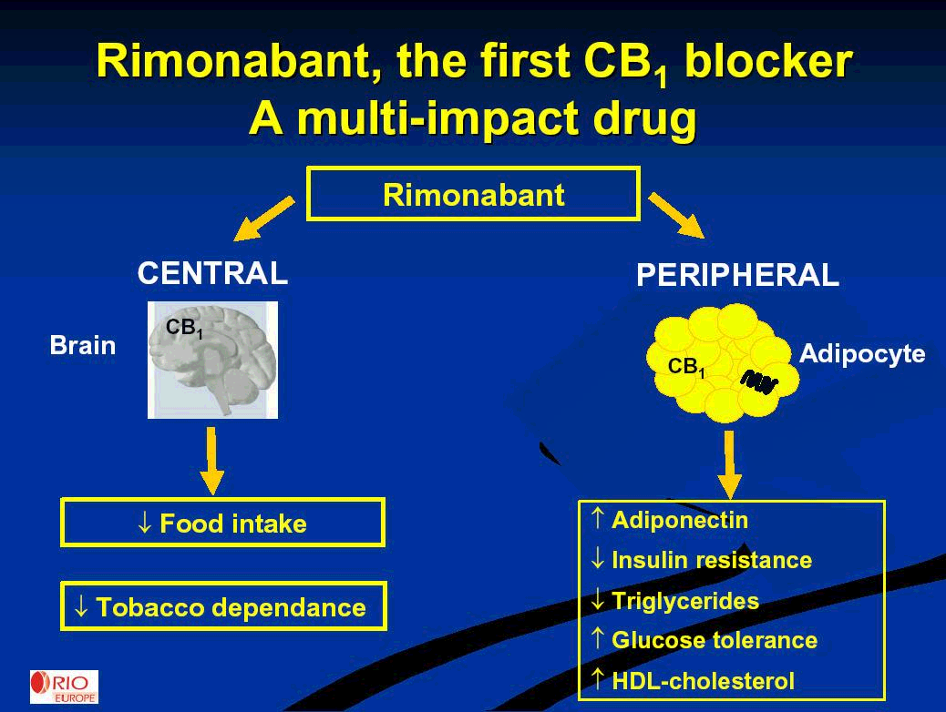

Slide 63
(Endo)kanabinoidní systém
    pro NU v 10/2008 „pozastaveno“ podávání rimonabantu….
    2015-2016:
    Cannabidiol (CBD)
      neaktivuje CB 1 rp v mozku, nemá tedy NU rimonabantu
      zatím ale neprokázal významnější efekt
    Tetrahydrocannabivarin (THCV)
      analog THC
      CB 1/CB 2 agonista ve vysokých dávkách
      CB 1/CB 2 antagonista v nízkých dávkách – ve studiích vedl ke snížení hladiny glykémie, snížení váhy a zvýšení funkce beta-bb. pankreatu a hladiny adiponektinu
      Oba anti ontixidační a protizánětlivé účinky, oba velmi dobře tolerovány

Slide 64
Terapie MetSy
Jedna tableta postihující všechny složky neexistuje
Nefarmakologická opatření
  „dietní“ opatření – zdravá výživa
  fyzická aktivita
  edukace

Slide 65
EDUKACE
Změna „obezitogenního a diabetogenního klimatu“ společnosti
Individuální či skupinová
Opakovaná

Slide 66
„When the World was a simple place, the rich were fat, the poor were thin, and right-thinking people worried about how to feed the hungry. Now, in much of the World, the rich are thin, the poor are fat, and right-thinking peple are worrying about obesity.“
        Economist, December 11, 2003

Slide 67

Pacient s metabolickým syndromem na procházce se psem…...
Děkuji vám za pozornost

